Slide 1
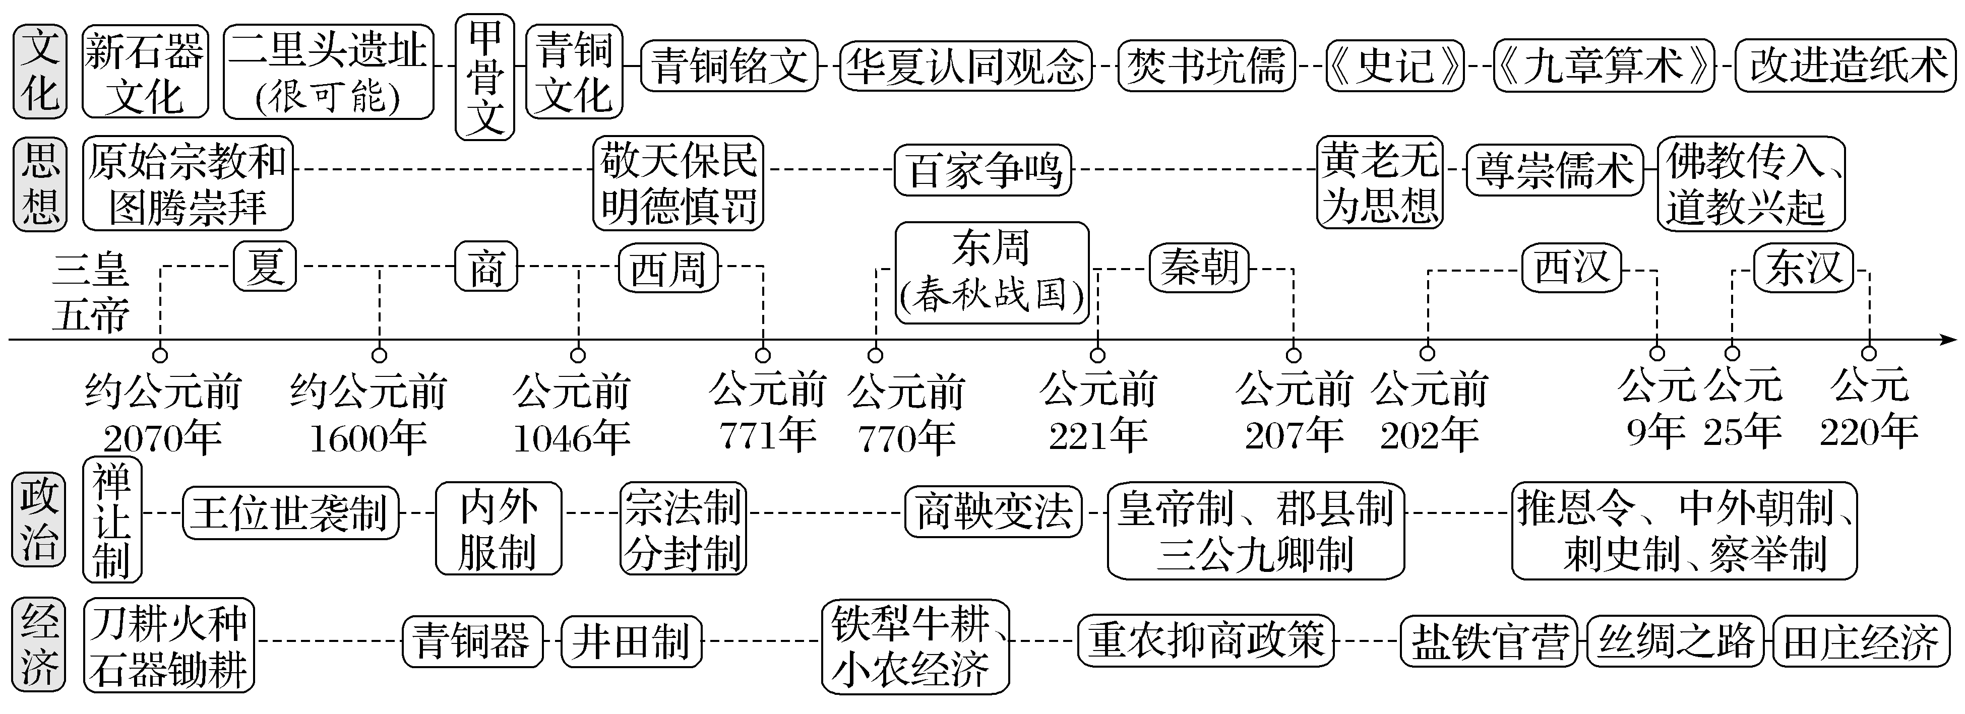
第一单元：从中华文明起源到秦汉统一多民族封建国家的建立与巩固

Slide 2
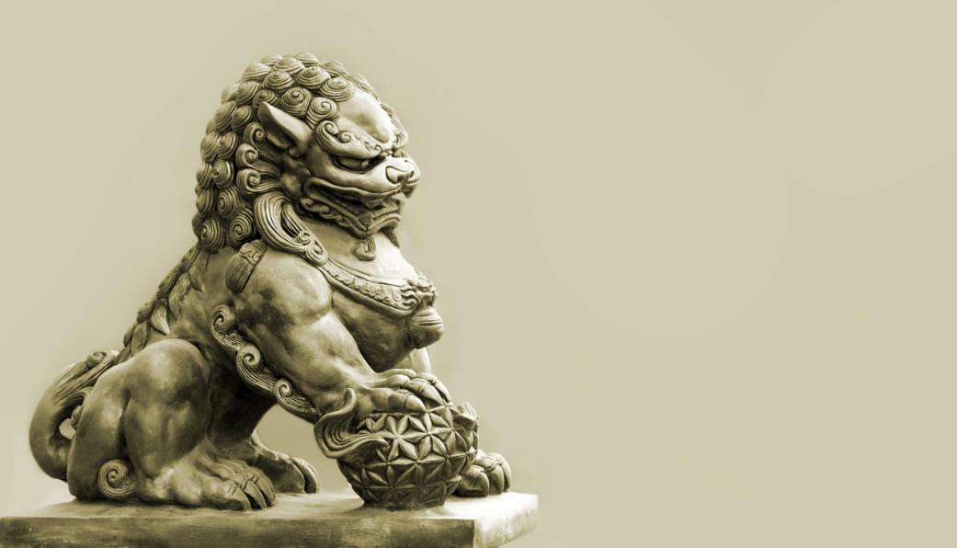
单元概览
先秦时期（远古—公元前221年）中华文明多元起源，初步奠基。
秦汉时期（公元前221—公元220年）是中国历史上第一个多民族的封建大一统时代，中华文明形成并初步发展。
第1讲：中华文明的起源与早期国家
第2讲：诸侯纷争与变法运动
第3讲：秦统一多民族封建国家的建立
第4讲：西汉与东汉——统一多民族封建国家的巩固

Slide 3
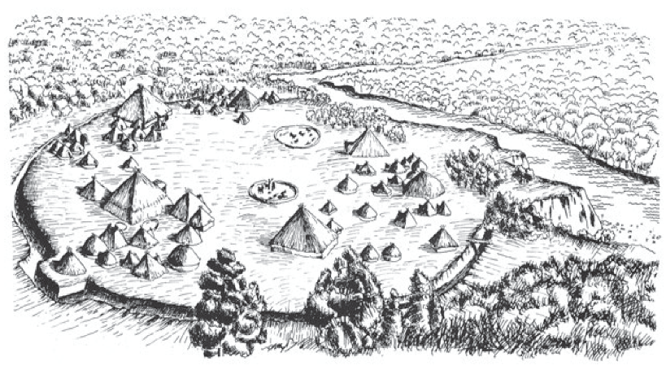
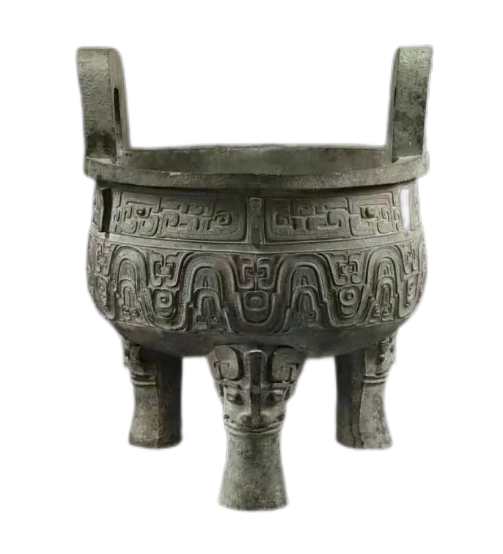

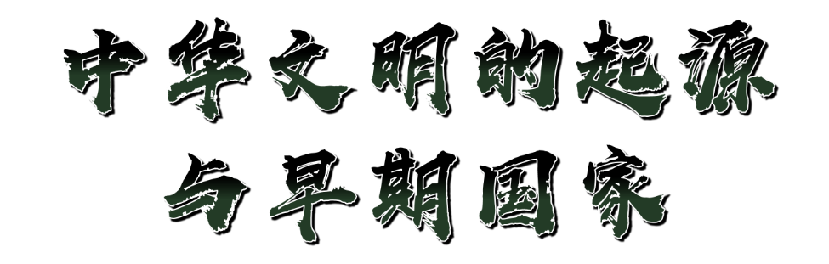
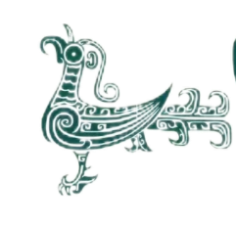

Slide 4
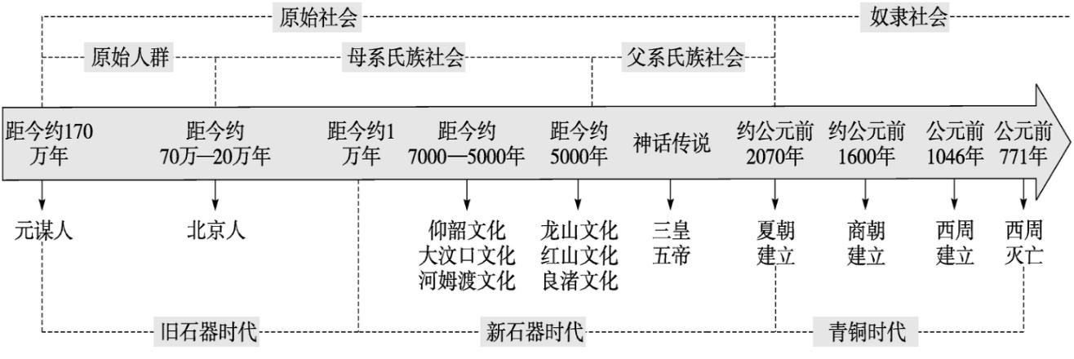
时空坐标
社会形态
社会组织
生产力水平
课程标准
1、通过了解石器时代中国境内有代表性的文化遗存，认识它们与中华文明起源以及私有制、阶级和国家产生的关系；
2、通过甲骨文、青铜铭文及其他文献记载，了解私有制、阶级和早期国家的特征。

Slide 5
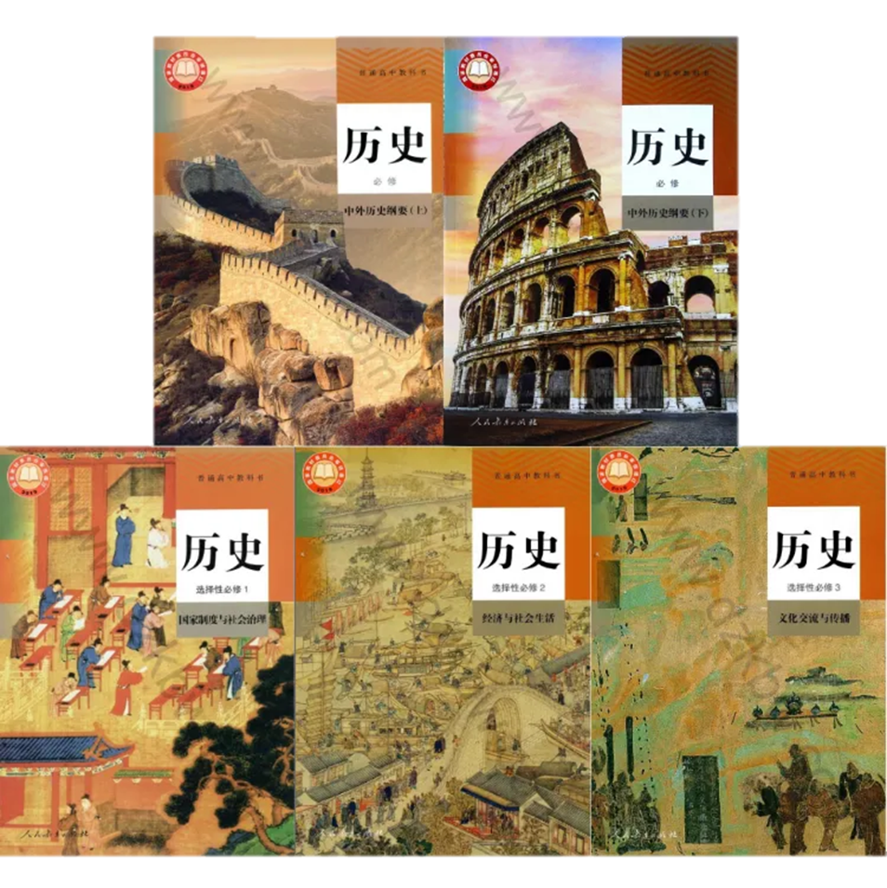
教材融合
纲要上
选必一
选必二
选必三
第1课 ：中华文明的起源与早期国家 P2-4
第1课：中国古代政治制度的形成与发展。
第1课 ：从食物采集到食物生产 P2
第4课：古代的生产工具与劳作 P19
第10课：古代的村落、集镇和城市 P56、P58
第12课：水陆交通的变迁 P69
第1课： 中华优秀传统文化的内涵与特点 P2

Slide 6
考情考向
考情分析 | 全国卷 | 地方卷
 | 2023全国新课标卷·贫富分化 2023全国新课标卷·中华文明起源的特点 2022全国乙卷·青铜器铸造 2020全国乙卷·分封制受冲击 2019全国 Ⅲ卷·宗法制 2019全国Ⅰ卷·王位继承制度 | 2023湖南卷·新石器时代及其文化遗存 2023广东卷·分封制特点和影响 2023江苏卷·宗法制影响 2023福建卷·商朝内外服制 2023辽宁卷·礼乐制、分封制 2021广东卷·青铜制造业 2021湖南卷·《诗经》内容
考向 分析
考查方式
1、宗法制、分封制等制度的内涵与影响（考查频率最高）；
2、新石器时代早期人类文化遗存；
3、私有制、阶级和国家产生的关系。
呈现新的历史情境，考查考生获取信息的能力、综合运用己有知识解决问题的能力以及探究新问题的能力。

Slide 7
阶段特征：原始社会（约距今170万年—约公元前2070年）
政治上：
经济上：
文化上：
经历了原始人群和氏族公社两个发展阶段；
原始社会晚期盛行禅让制；
生产力水平低下，刀耕火种；
共同劳动，产品平均分配；
原始宗教和图腾崇拜出现。
中华文明起源的重要阶段。中华文明多元一体，源远流长，生生不息，展现了自身发展道路的独特魅力。

Slide 8
阶段特征：夏商西周（公元前2070—公元前771年）
奴隶社会
政治上：
经济上：
文化上：
民族关系上：
早期国家开始出现，王位世袭制取代禅让制；商代实行内外服制，借助神权强化王权；西周实行分封制、宗法制、礼乐制，奴隶社会迎来鼎盛；尚未实现权力的高度集中，以“家国一体”、血缘世袭、等级严格为主要特征。
由渔猎采集向农耕经济发展；进入青铜时代，生产工具金石并用，井田制下实行的集体劳作；实行“工商食官”政策。
从夏商到西周，鬼神崇拜逐渐淡化，提出敬天保民思想，早期民本思想；礼乐文化维护等级秩序。商朝出现成熟汉字“甲骨文”；教育“学在官府”，由贵族垄断。
民族交流融合，为华夏族的形成奠定了基础；独特的天下观形成。
中华文明形成和发展时期，也是奴隶制社会的形成、发展与繁荣时期。

Slide 9
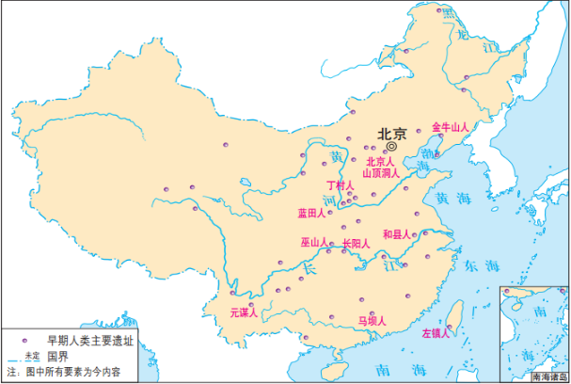
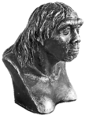
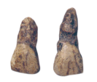
一、石器时代——中华文明的起源
（一）旧石器时代
（距今300万年-1万年）
——以打制石器为主
1、代表性遗址：
（1）距今约170万年的元谋人；
（2）距今70万～20万年的北京人。
2、生产生活状态：
（1）食物来源：
（2）生产工具：
（3）生活方式：
（4）社会关系：
采集和渔猎
打制石器，木器、骨器
迁徙、群居，会使用火
◎中国旧石器时代重要人类遗址分布图
女性抚育后代并采集大部分食物（母系氏族）
上古八大姓：姬、姜、姒、嬴、妘、妫、姞、姚

Slide 10
一、石器时代——中华文明的起源
（二）新石器时代
（距今约1万年前）
——以磨制石器为主
1、代表性遗存：
距今约7000至5000年前 | 黄河中游
 | 黄河下游
 | 长江下游
距今约5000年前 | 黄河流域
 | 辽河上游
 | 长江下游
仰韶文化
彩绘陶器，以粟为主要栽培物
大汶口文化
龙山文化的源头
河姆渡文化
种植水稻，掌握养蚕缫丝技术
龙山文化
黑陶（蛋壳陶）
红山文化
出土精美的玉器，出现较大规模的祭坛和神庙
良渚文化
使用磨制石器；原始农业、家畜饲养、养蚕缫丝；大量使用陶器（火的应用）；男性开始在生产中占据主导地位，女性从事家庭副业（父系氏族）。
2、生产生活状态：
生产力发展，生产关系发生变化

Slide 11
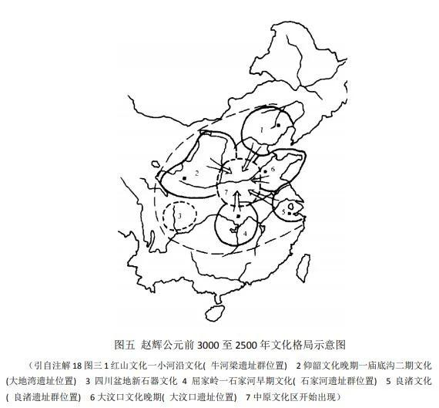
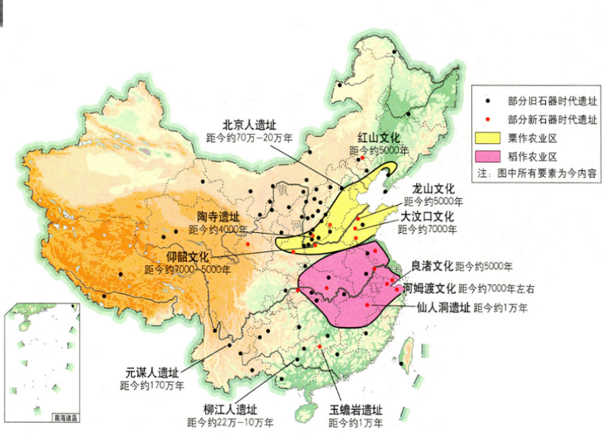
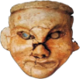





一、石器时代——中华文明的起源
（二）新石器时代
（距今约1万年前）
——以磨制石器为主
四川广汉·三星堆
◎中国石器时代古人类遗址和文化遗存分布示意图
江河附近、平原地带、分布广泛并逐渐朝着多元一体、中原核心的方向发展
Notes:
名词解释:多元:分布广泛，各具特色一体:相互融合、相互影响

Slide 12

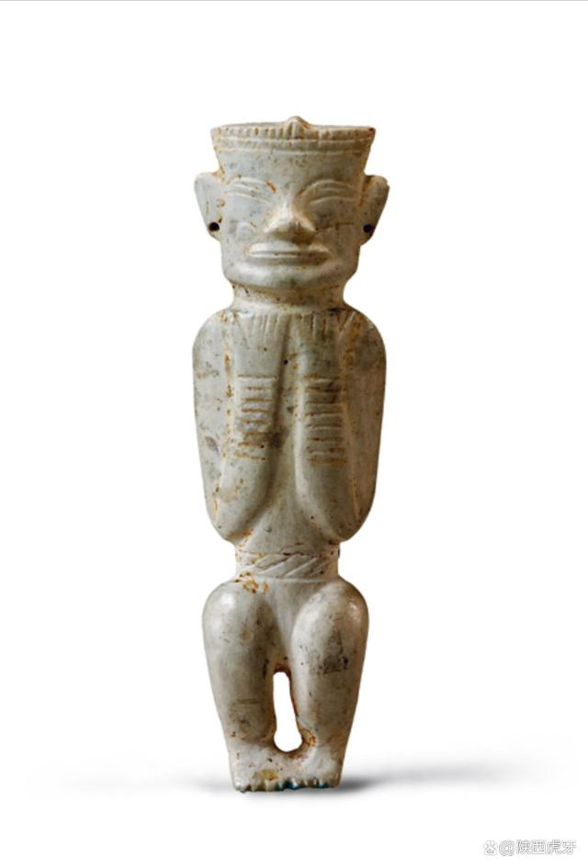
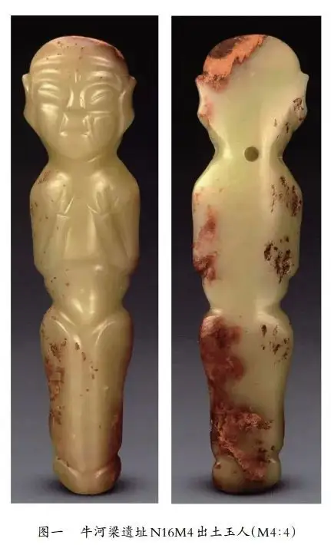
观察这两张图片，你会有什么发现？在教材第3页地图上找到牛河梁遗址，思考为什么会出现这种现象？
安徽凌家滩遗址出土玉人
牛河梁遗址出土玉人

Slide 13
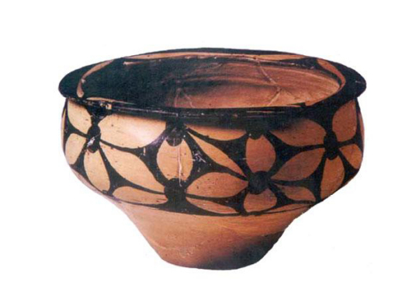
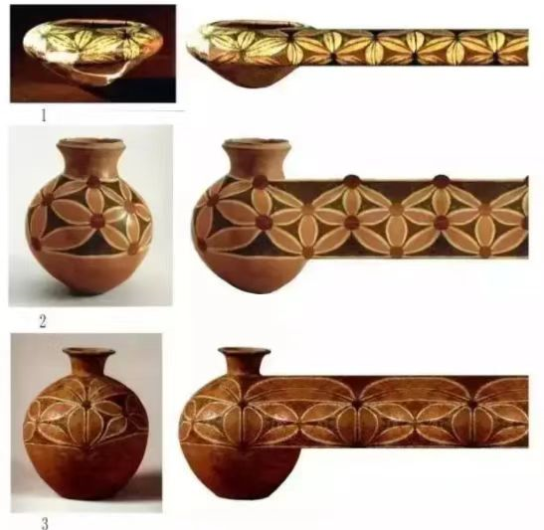
不同地区出土的花瓣纹彩陶
花瓣纹彩陶盆
河南陕县庙底沟出土，河南省博物院藏，距今约5000-7000年

Slide 14
一、石器时代——中华文明的起源
高考链接
1、（2023.6·浙江高考·1）中国原始文化星罗棋布，多姿多彩。龙山文化是新石器时代晚期的一种文化，1928年首次发现于山东章丘龙山镇，广泛分布于黄河中下游等地区。该文化的代表器物是（ ）
A．黑陶 B．彩绘陶器 C．玉器 D．骨器
A
2、(2022·天津高考·1)考古研究表明，在今渤海至泰山之间的海岱地区出土了具有代表性的鬻、觚等陶质酒器，这种器型的酒器后来也出现在五帝后期中原地区文化遗址中。这可用于说明( )
A.良渚文化的传承 B.红山文化的传承
C.龙山文化的传承 D.巴蜀文化的传承
C

Slide 15
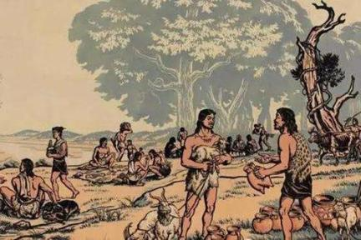
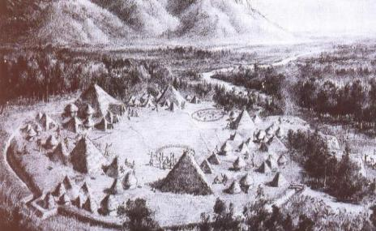
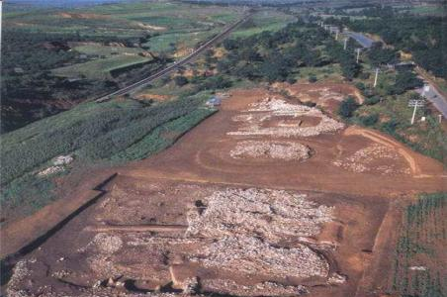

一、石器时代——中华文明的起源
（三）原始社会组织的社会特征
旧石器时代
新石器时代
晚期
早期
原始人群
母系氏族
父系氏族
共同劳动，成果共享未产生贫富分化

Slide 16
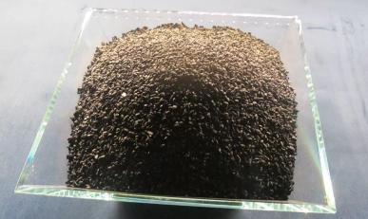
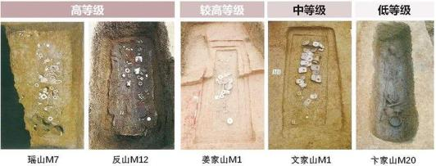
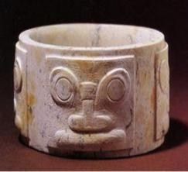
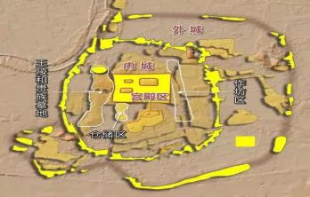
一、石器时代——中华文明的起源
探究1：以良渚考古成果来看社会的变化
上层：掌握公共权力
生产力
发展
剩余
产品
私有制
出现
贫富
分化
阶级
分工
政府、军队、祭坛
下层：被统治
氏族公社
部落、部落联盟
国家
（阶级统治的工具）
恩格斯：国家形成的标志：一是阶级的存在，二是凌驾于社会之上的公共权力的设立。”
唯物史观：生产力决定生产关系
Notes:
恩格斯：国家形成的标志：一是阶级的存在，二是凌驾于社会之上的公共权力的设立。”

Slide 17
一、石器时代——中华文明的起源
高考链接
3、（2023·湖南高考·1）湖南澧县城头山古城遗址距今约6000年，是中国迄今已知最早的新石器时代城址。城址内外发掘出大片房屋建筑遗迹、多座陶窑以及中国迄今已知最早的祭坛和古稻田。这说明（ ）
A．城市是最早出现的人类文明要素 B．长江流域是中华文明的重要源头
C．古城先民已摆脱对渔猎采集的依赖 D．遗址所处时代已迈入阶级社会门槛
B
4、（2023.1·浙江高考·1）2019年7月，中国“良渚古城遗址”被列入《世界遗产名录》。良渚古城遗址代表了五千多年中国史前稻作文化的伟大成就，也是早期城市文明的杰出典范，实证了中华五千年文明史，是中华民族的瑰宝，也是全人类共同的文化遗产。下列关于良渚古城遗址的表述，正确的有（ ）
①属于夏文化的遗存 ②已有私有制产生的实证
③出土了精美的玉器 ④出现较大规模的祭坛和神庙
A．①②③ B．①②④ C．①③④ D．②③④
D

Slide 18
一、石器时代——中华文明的起源
高考链接
5、（2023·山东高考·1）私有财产是生产力发展到一定程度的产物。下列与陶器相关的考古发现中，可以用来作为私有财产已出现证据的是（ ）
A．遗址出土有陶器和较多陶器碎片
B．多人合葬墓随葬品有陶钵、陶罐、骨器等
C．单人墓随葬品有陶器、石磬、玉钺等百余件
D．陶器上绘有丰富多彩的几何图案和动植物纹样
C
6、（2023·全国高考新课标卷·24）中国新石器时代晚期，南方的良渚文化与北方的龙山文化都呈现出向更高社会阶段发展的迹象，这主要表现在（ ）
A．公共墓地出现 B．农业的产生 C．贫富分化加剧 D．文字的使用
C

Slide 19
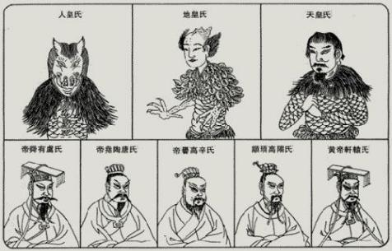
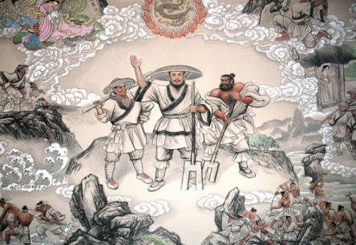
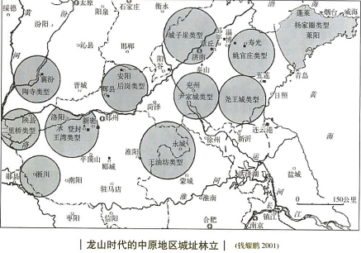
二、三皇至夏——早期国家的形成
（一）“万邦”时代
◎三皇五帝
◎大禹治水
◎万邦时代
部落联盟
禅让传承
具备国家的初始形态
思考：谈谈你对神话传说的历史价值有何看法？
神话传说反映了古代人民对世界起源、自然现象和社会生活的原始理解，能一定程度上反映当时的历史事实。

Slide 20
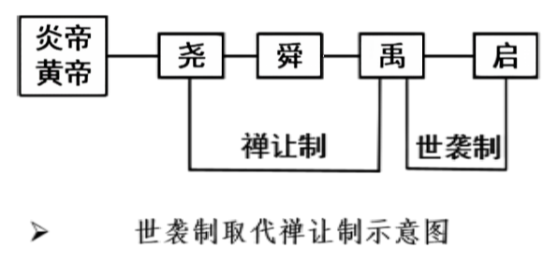
二、三皇至夏——早期国家的形成
（二）夏朝历史
（约前2070年-约前1600年）
1、概况：
禹建立，桀时被商部族首领汤所灭，是我国最早的奴隶制国家。
2、政治制度：
（1）最高统治者：
夏王，启实行王位世袭制。
①方式：
父子相传,兄终弟及
父系血缘
②特点：
王位在一家一姓中传承
思考：根据材料和所学知识分析禅让制到世袭制产生的变化
材料：大道之行也，天下为公，选贤与能，讲信修睦……是谓大同。
今大道既隐，天下为家，各亲其亲，各子其子……是谓小康。
——《礼记·礼运》

Slide 21
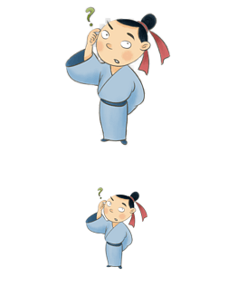
二、三皇至夏——早期国家的形成
（二）夏朝历史
（约前2070年-约前1600年）
1、概况：
禹建立，桀时被商部族首领汤所灭，是我国最早的奴隶制国家。
2、政治制度：
（1）最高统治者：
夏王，启实行王位世袭制。
①方式：
父子相传,兄终弟及
②特点：
王位在一家一姓中传承
思考：根据材料和所学知识分析禅让制到世袭制产生的变化
政权性质
公天下→ 家天下
权力传承
传贤 → 传子
社会形态
原始公有制 → 奴隶私有制
认识：王位世袭制的出现是私有制发展到一定阶段的产物，是阶级对立的必然趋势，顺应了历史发展潮流，推动了中国社会的进步。

Slide 22
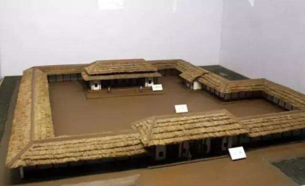
二、三皇至夏——早期国家的形成
（二）夏朝历史
（约前2070年-约前1600年）
1、概况：
禹建立，桀时被商部族首领汤所灭，是我国最早的奴隶制国家。
2、政治制度：
（1）最高统治者：
夏王，启实行王位世袭制。
（2）中央机构：
设有主管行政、司法和宗教的机构与职官
（3）地方机构：
夏朝仍是聚族而居，直接统治夏部族，间接统治其他部族。
3、经济文化：
（1）经济发展：
（2）文化成就：
（3）文化遗存：
以农业为主，辅以畜牧业和手工业
夏朝历法《夏小正》
河南偃师二里头遗址
◎河南洛阳偃师二里头宫殿复原图

Slide 23
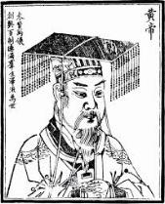
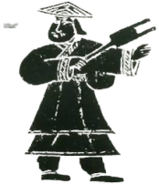
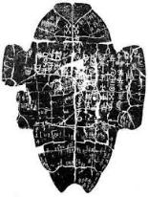
三、商与西周——早期国家的发展
（一）商朝历史
（约前1600年-约前1046年）
1、概况：
汤灭夏后建立了商朝，商朝的都城多次迁移，后来盘庚迁殷，定都于殷，故商朝也称殷朝，商朝最后一个王纣，暴虐无道，被周部族首领姬发所灭。
问题思考：为何说商朝的历史是“信史”？
信史时代是指有文字或出土文物记载当时社会情况的时代。与它相反的，就是传疑时代或是传说时代。
三皇五帝
夏朝
商朝
传说
争议
信史

Slide 24
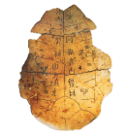
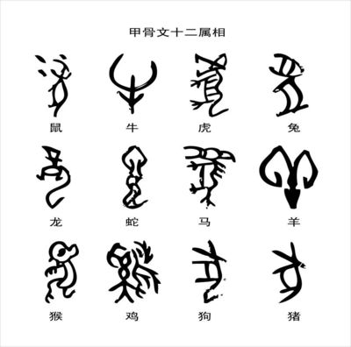
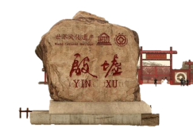
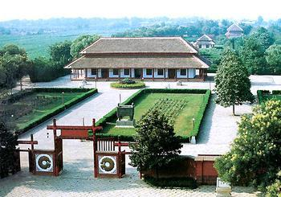
三、商与西周——早期国家的发展
（一）商朝历史
（约前1600年-约前1046年）
1、概况：
汤灭夏后建立了商朝，商朝的都城多次迁移，后来盘庚迁殷，定都于殷，故商朝也称殷朝，商朝最后一个王纣，暴虐无道，被周部族首领姬发所灭。
问题思考：为何说商朝的历史是“信史”？
考古学家在殷墟遗址发现的甲骨文,证实了文献中关于商朝的部分历史记载,所以商朝被称为信史时代。 甲骨文中共有不重复的单字4500个左右，它已具备“象形、会意、形声、指事、转注、假借”的造字方法，已形成完整体系。
◎河南安阳殷墟
二重证据法：地上之史料（史书记载）与地下之史料（出土文物）相互验证

Slide 25
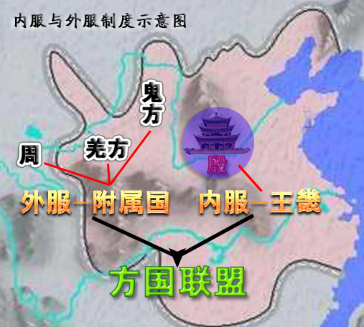
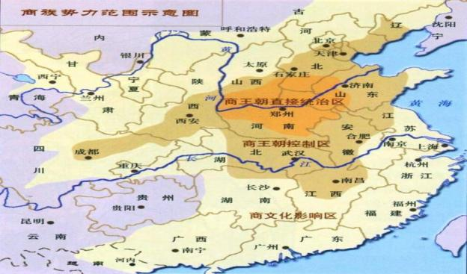
三、商与西周——早期国家的发展
（一）商朝历史
（约前1600年-约前1046年）
2、政治制度：
（1）最高统治者：
（2）中央机构：
（3）地方行政：
商王，实行王位世袭制，父死子继和兄终弟及两种形式。
商王之下设有尹及各类事务官
国家管理实行内外服制。
特点：直接控制与间接控制相结合
①内服：商王直接控制的王畿地区
内服
②外服：商王间接控制的方国和部族
内外服关系：
A、存在一种松散的联盟关系 。
B、商王是方国联盟的共主。
C、方国的向背影响商朝的兴衰 。
（松散性、独立性）
材料：外服之地只是间接地受商统治，隶属关系并不稳固，往往视商之国力盛衰而定。
——张帆《中国古代简史》
外服

Slide 26
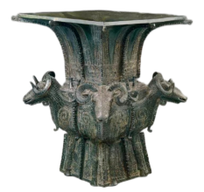
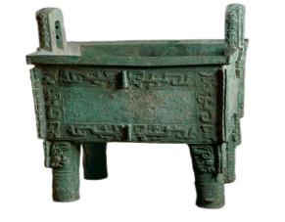
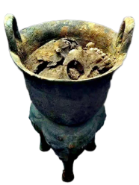
三、商与西周——早期国家的发展
（一）商朝历史
（约前1600年-约前1046年）
2、政治制度：
（1）最高统治者：
（2）中央机构：
（3）地方行政：
商王，实行王位世袭制，父死子继和兄终弟及两种形式。
商王之下设有尹及各类事务官
国家管理实行内外服制。
特点：直接控制与间接控制相结合
①内服：商王直接控制的王畿地区
《左传》国之大事，在祀与戎。
②外服：商王间接控制的方国和部族
（4）其他措施：
通过占卜制度和祭祀制度来加强商王的权力。
王权与神权相结合，用神权强化王权
◎四羊方尊、后母戊鼎、人头青铜甑

Slide 27
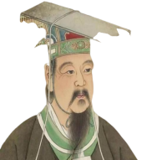
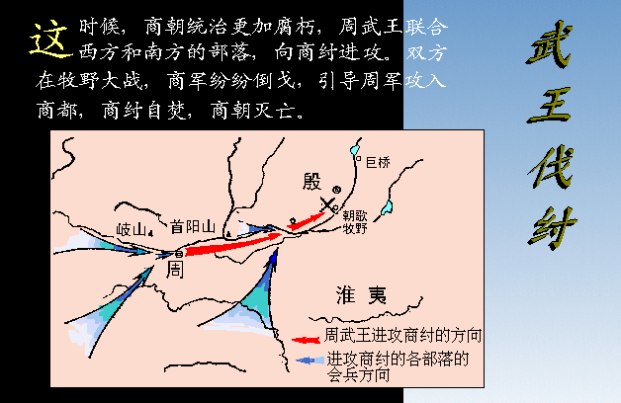
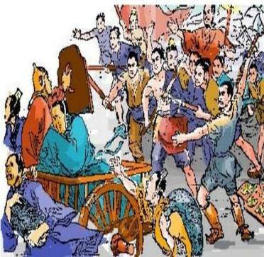
◎周武王
◎牧野之战
三、商与西周——早期国家的发展
（二）西周历史
（约前1046年-前771年）
1、重要君王：
（1）公元前1046年，周武王建立周朝，定都镐京，史称西周。
（2）公元前841年，“国人暴动”，周厉王出逃，召公、周公执政，史称“共和行政”
国人”是居于“国”(都城)及其近郊之人。商周政体中，君主的权力不是绝对的，其中原始民主传统，对君主权力有制约作用。国家遇到重大问题时，君主要征求平民“国人”的意见，国人也可以通过舆论来影响朝政。王室重臣召公曾以“防民之口，甚于防川”的比喻来劝谏周厉王，不要限制民众的言论，但周厉王贪财好色，暴虐无度，最终引发“国人暴动”。
◎国人暴动
君主的权力不是绝对的，原始民主传统对君主的权力有制约作用

Slide 28
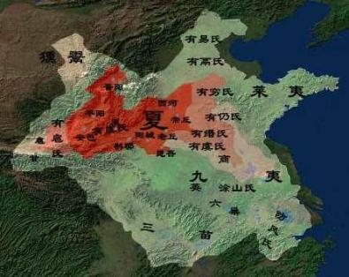
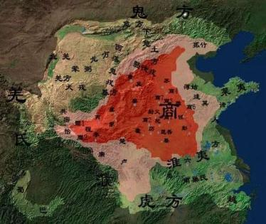
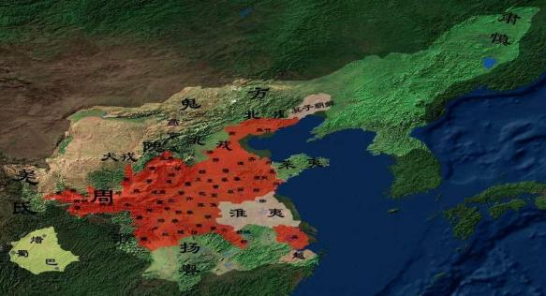
◎周武王
◎牧野之战
三、商与西周——早期国家的发展
（二）西周历史
（约前1046年-前771年）
1、重要君王：
（1）公元前1046年，周武王建立周朝，定都镐京，史称西周。
（2）公元前841年，“国人暴动”，周厉王出逃，召公、周公执政，史称“共和行政”
（3）公元前771年，乘周王室内乱，犬戎攻破镐京，杀周幽王，西周灭亡。
随着统治疆域的不断扩大，从夏朝、商朝到周朝的国家管理和国家机构也随之发生变革和完善，这反映了早期国家治理制度的不断发展并走向成熟。

Slide 29
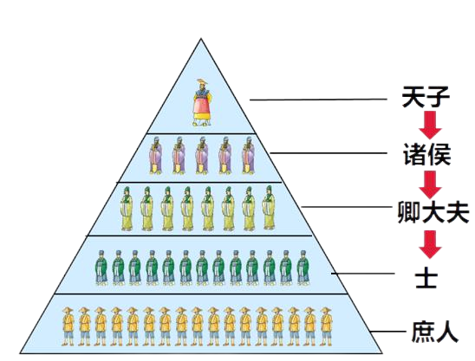
三、商与西周——早期国家的发展
（二）西周历史
（约前1046年-前771年）
1、等级森严的分封制：
分封含义：
“封邦建国”，划分土地和人民
分封目的：
拓展疆土，拱卫王室，实行有效统治。
分封对象：
王族、功臣、古代帝王后代
层层分封
分封内容：
王畿以外的土地和人民
等级森严
分封地区：
主要集中于黄河中下游
分封制下诸侯的权利与义务：
诸侯义务：
镇守疆土、交纳贡赋、朝觐述职、随从作战
诸侯权利：
职位世袭、再分封、设置官员、建立武装，征派赋役
独立性
世卿世禄制

Slide 30

三、商与西周——早期国家的发展
（二）西周历史
（约前1046年-前771年）
1、等级森严的分封制：
探究2：根据材料和所学知识分析分封制的特点和影响？
材料1：“（周公）兼制天下，立七十一国，姬姓独居五十三人焉。”
——《荀子•儒效篇》
材料2：周人的各封国却造成了前所未有的不同族人混居在一起的现象。
——沈长云《上古史探研》
材料3：分封制体现了以亲制疏的策略，将血缘内聚力转化为政治向心力，已达到巩固统治的目的。

Slide 31

①加强了周天子对地方的统治； ②边远地区得到开发，扩大了西周统治区域； ③促进不同民族间的文化交融与经济交流，为华夏族形成奠基。
三、商与西周——早期国家的发展
◎百家姓
（二）西周历史
（约前1046年-前771年）
1、等级森严的分封制：
（1）特点：
层层分封，等级森严；②分封对象多元，同姓居多，且居重要位置；③以亲制疏，将血缘内聚力转为政治向心力。
（2）影响：
积极
消极
①诸侯享有相当大的独立性，后期造成国家分裂，诸侯混战；
②等级森严，等级观念浓厚。
对后世也有影响，如中国封建社会的皇族分封、中国姓氏起源、中国地名简称（山东省简称鲁、山西省简称晋）。

Slide 32
三、商与西周——早期国家的发展
（二）西周历史
（约前1046年-前771年）
能力提升：商朝实行内外服制，西周推行贵族等级分封制，两者有异同?
名称 | 内外服制度 | 分封制
不同
相同
松散的国家结构；
中央对地方控制较弱。
相对进步的国家结构；
对地方控制加强。
方国联盟体
家国共同体
①都是为了巩固奴隶主贵族的统治；
②都是国家结构的体现，是中央与地方的关系，是国家治理的一种形式。
分封制是较内外服制更加进步的政治制度，使国家结构由松散趋于严密。

Slide 33
三、商与西周——早期国家的发展
高考链接
7、(2023·广东高考1题)有学者认为西周时期周王能干预诸侯国的内政,下列史料支持这一观点的是（ ）
A.《礼记》记载诸侯国君必须定期朝觐周王
B《诗经》记载周王派遣官员协助诸侯国君营建都城
C.西周士山盘铭文记载周王命士山向诸侯国征收贡纳
D.西周豆闭簋铭文记载周王命豆闭掌管某诸侯国军事
D
8、(2023·辽宁高考1题)1955年,在今辽宁省朝阳市喀左县出土一批西周青铜器,其中一件盂造型雅致纹饰精美,刻有“匽侯”等文字。“匽侯”即为“燕侯”是周初分封的诸侯,封地在蓟。这反映了（ ）
A.青铜器的普遍使用 B.燕文化影响到辽西地区
C.分封制的日趋完善 D.诸侯祭祀礼仪活动频繁
B

Slide 34

三、商与西周——早期国家的发展
互为表里：政治上的君臣隶属关系，家族血缘上的父子兄弟关系。
（二）西周历史
（约前1046年-前771年）
2、血缘维系的宗法制：
含义：
目的：
核心：
特点：
以血缘亲疏与嫡庶确定继承关系和名分的制度
为了解决贵族在权力、财产和土地继承的矛盾
嫡长子继承制
①大宗小宗是相对的，小宗服从大宗；
②分封制和宗法制相配合（互为表里）；
③政治权力分配与血缘关系相结合；
④家国一体、家国同构。
家是小国、国是大家；家国在组织结构上有共同性。

Slide 35
三、商与西周——早期国家的发展
互为表里：政治上的君臣隶属关系，家族血缘上的父子兄弟关系。
（二）西周历史
（约前1046年-前771年）
2、血缘维系的宗法制：
含义：
目的：
核心：
特点：
影响：
以血缘亲疏与嫡庶确定继承关系和名分的制度
为了解决贵族在权力、财产和土地继承的矛盾
嫡长子继承制
①大宗小宗是相对的，小宗服从大宗；
②分封制和宗法制相配合（互为表里）；
③政治权力分配与血缘关系相结合；
④家国一体、家国同构。
①保证了各级贵族在政治上的垄断和特权地位；
②有利于统治集团内部的稳定和团结,巩固分封制。

Slide 36

三、商与西周——早期国家的发展
（二）西周历史
（约前1046年-前771年）
2、血缘维系的宗法制：
补充：宗法制的历史遗存
（1）封建政治：皇位嫡长子继承制；祖宗崇拜；“家国同构”的政治理念。
（2）社会习俗：家族家谱修订、宗祠家庙修建；民间尊祖敬宗、认祖归宗、渴望亲情的传统观念、祭祖扫墓等习俗，有利于民族凝聚，国家统一。
（3）思想观念：
①“忠”“孝”“亲亲尊尊”等伦理观念；
②重视家庭建设、尊老爱幼、夫妻相敬，兄弟相亲、和睦相处等社会公德，有利于社会和谐与稳定；
③男尊女卑、过分强调家庭本位、任人唯亲、不利民主法治建设，还有等级观念、裙带关系、荫庇心态等。

Slide 37


三、商与西周——早期国家的发展
（二）西周历史
（约前1046年-前771年）
3、规范秩序的礼乐制
“礼”的器物表现形式：礼器-青铜器→鼎
“乐”的器物表现形式：乐器-青铜器→钟
鼎:“天子九鼎、诸侯七、大夫五、士三”
编钟:“天子八佾（yi）、诸侯六佾、大夫四佾、士二佾。
礼使贵贱有等，各安其分；乐使上下和同。
明确等级尊卑，维护统治秩序

Slide 38


三、商与西周——早期国家的发展
（二）西周历史
（约前1046年-前771年）
思考：分封制、宗法制和礼乐制三者关系
分封制：解决权力分配问题，从此天下归周（姬）。【国家从血缘部落到天下共主】
宗法制：解决权力继承问题，从此天下归宗（嫡）。【王权从多子到一子】
礼乐制：解决权力认同问题，从此天下归心（序）。【统治秩序制度化、和谐化】

Slide 39
三、商与西周——早期国家的发展
（二）西周历史
（约前1046年-前771年）
总结提升：中国古代早期（夏商西周）政治制度的特点
材料1：西周时期盛行宗法制，以血缘关系的亲疏来决定政治地位的高低。将国家权力和家庭关系结合起来，形成“家国一体"的局面。以分封制和宗法制为核心形成了“天子—诸侯—卿大夫—士”的等级序列。不同等级的权利和义务固定，很难逾越。
材料2：商朝的一切政治事务，都通过占卜进行决策。周代的最高统治者则宣称自己是“代天治民”，自称“天子”。
——《国语·周语》
材料3：分封制给予诸侯国较大的统治权力，君主的权力不是绝对的，原始民主遗存对君主的权力有制约作用；自由民“国人”可以通过舆论来干预朝政。最高执政集团尚未形成中央集权。

Slide 40

三、商与西周——早期国家的发展
（二）西周历史
（约前1046年-前771年）
总结提升：中国古代早期（夏商西周）政治制度的特点
1、等级森严；
2、以血缘为纽带，家国同构、家国一体；
3、神权与王权相结合；
4、最高执政集团尚未实现权力的高度集中；
5、商周政治制度前后沿袭，具有延续性和稳定性；
6、贵族长期垄断特权，享受“世卿世禄”（贵族/血缘政治）；
7、君主的权力不是绝对的，原始民主传统对君主的权力有制约作用。

Slide 41

三、商与西周——早期国家的发展
（三）商周时期的经济
奴隶制社会经济发展走向繁荣
1、农业：
（1）生产工具：
（2）生产方式：
（3）土地制度：
木石骨蚌材质工具，青铜农具极少。
集体劳作。
井田制
——奴隶制土地国有制
井田制的特点
公田：贵族占有，村社成员集体耕作，收获全部归贵族；
私田：村社成员的份地，只有土地的使用权，没有所有权。收获归农民，交纳10亩田租。
①一切土地属于国家所有（即为国王所有）
②土地层层分封，受封者世代享用，但不得转让与买卖，同时要向国王交纳贡赋；
③在贵族受封的土地上，奴隶和庶民集体耕种；
④耕地规整，形同井字，故称井田。

Slide 42



三、商与西周——早期国家的发展
（三）商周时期的经济
奴隶制社会经济发展走向繁荣
2、手工业：
（1）冶炼业：
青铜器（造型雄奇，技艺精湛）
（2）丝织业：
已出现早期丝织业
◎三星堆青铜礼器
3、商业：
（1）出现了专门从事商品交换的商人；
（2）商业贸易遍及商代统治区域和周边地区
◎铜铸贝
（3）出现最早的货币——贝币
由自然货币向人工货币演变
（4）“工商食官”：手工业者和商人在官府的控制下工作，为官府和贵族
服务。
官府占有工商业者并进行垄断性经营的制度
（5）城市：商朝城市初具规模，宫殿、宗庙位于城市中心；周朝营建城市形成制度，城邑分为三等，天子王城、诸侯都邑、卿大夫采邑，各有定制。

Slide 43


三、商与西周——早期国家的发展
（三）商周时期的思想文化
1、文字：
商朝的甲骨文、西周的金文
2、天文历法：
◎甲骨文
◎金文（铭文、钟鼎文）
甲骨文中有对日食的记载，世界最早的记录；商朝的殷历，干支纪日法。
3、思想：
（1）“敬天保民”；
天命观：天命无常，惟德是亲，君主有德，天命所归。
（2）相信上天和鬼神。商朝人每遇事必祭天地、祖先；
（3）夏商重刑轻德，西周明德慎刑；
（4）规范秩序的礼乐文化；
（5）逐渐形成统一的心理文化认同。
（华夏文化，炎黄子孙）

Slide 44
三、商与西周——早期国家的发展
高考链接
9、(2018·全国Ⅱ)据《史记》记载,商汤见野外有人捕猎鸟兽,张设的罗网四面密实,认为这样便将鸟兽杀绝了,“乃去其三面”,因此获得诸侯的拥护,最终推翻夏桀,创立商朝。这一记载意在说明（ ）
A.商汤成功缘于他的仁德之心 B.捕猎是夏商时主要经济活动
C.商朝已经注重生态环境保护 D.资源争夺是夏商更替的主因
A
10、(2021·湖南高考)有学者对《诗经》风、雅、颂的时代与内容进行考察,其发现如下表所示:
据此可知,西周初年至春秋中叶
A.天子权威不断强化
B.天道观持续衰落
C.人文意识逐渐增强
D.人性论走向成熟
诗篇 | 多数诗篇的形成时代 | 整体上对“天”的态度
《周颂》 | 西周初年 | 颂天
《大雅》 | 西周中期至西周晚期 | 疑天
《小雅》 | 西周晚期至东周初年 | 骂天
《国风》 | 西周末年至春秋中叶 | 不理天
C

Slide 45

三、商与西周——早期国家的发展
11、（2022·全国乙卷高考·24）据图4可知，商、西周青铜器铸造的繁荣（ ）
A．推动了南北农业经济进步
B．依赖大规模商业活动开展
C．反映了南北方联系的加强
D．缘于统治区域扩大到江南
C

Slide 46

三、商与西周——早期国家的发展
能力提升：中国早期国家夏商周的基本特点？
政治
经济
思想 文化
①神权色彩浓厚（占卜、祭祀）
②血缘与政治紧密结合，家国同构、家国一体（分封制、宗法制）
③中央权力逐渐加强，但尚未实现中央集权（从内外服到分封）
④贵族长期垄断特权，享受“世卿世禄”（贵族/血缘政治）
①农具粗糙；土地国有，集体劳作（井田制）
②青铜铸造发达，实行“工商食官”（大量青铜器）
①成熟文字（甲骨文，金文）
②礼乐文化（礼乐制）
③逐渐形成统一的心理文化认同（华夏文化，炎黄子孙）
④原始民主思想、早期民本思想

Slide 47
当堂检测
高考链接
1、（2021·全国高考）西周分封制下，周天子与诸侯国君将包括土地及人口的采邑赐给卿、大夫作为世禄。西周中期以后，贵族所获采邑越来越多，到春秋时期，有的诸侯国一个大夫的采邑就多达数十个。这说明（ ）
A．土地国有制度废除 B．分封体制不断强化
C．诸侯国君权力巩固 D．社会生产持续发展
D
2、（2020·全国一卷）据《史记》记载，春秋时期，楚国国君熊通要求提升爵位等级，遭到周桓王拒绝。熊通怒称现在周边地区都归附了楚国，“而王不加位，我自尊耳”“乃自立，为（楚）武王”。这表明当时周朝（ ）
A．礼乐制度不复存在 B．王位世袭制度消亡 C．宗法制度开始解体 D．分封制度受到挑战
D
Notes:
天道观：即关于世界本原的根本观点。

Slide 48
当堂检测
3、（2019·新课标全国Ⅰ卷）据学者考订，商朝产生了17代30位王，多为兄终弟及；而西周产生了11代12位王。这反映出（ ）
A．禅让制度的长期影响 B．王位继承方式的变化
C．君主寿命的时代差异 D．血缘纽带关系的弱化
B
4、在殷人的眼中，只有通过虔诚的祭祀才能获得“上帝”的眷顾而统治长久，而以周公为代表的周族却认为，天神是无私的，以“道德”作为赏罚标准，君主必须“保民”才能“以德配天”。这表明( )
A．治国理念发生变化 B．神权王权实现结合
C．德治传统已经确立 D．神的地位发生动摇
A

Slide 49
当堂检测
5、夏朝时期，天下万国，夏王为“诸侯之长(盟主)”，到了周朝，“天下一家”，周天子“作民父母，以为天下王”。这一变化反映了( )
A．各部族文化融合的加强 B．中央集权统治的加强
C．政治制度的宗法伦理化 D．君主专制的不断强化
C
6、在西周的金文记载中已经有“戎”“夷”之称。“华夏”各国间存在纷争，但无论各国关系多么敌对，它们并不称呼对方为“戎”“夷”。这反映了先秦时期（ ）
A．实现国家统一成为社会的共识 B．民族和文化认同观念已经出现
C．农耕文明与游牧文明冲突剧烈 D．血缘成为维系政治认同的纽带
B
7、夏、商、周三族祭祀的时候，不仅上推到本族的先王、先公，还更进一步把本族来源与黄帝族系联系起来，都自认是黄帝族的后裔。这主要反映出当时( )
A．黄帝地位得到各族公认 B．宗族观念逐渐强化
C．民族认同意识正在形成 D．世袭制度不断延续
C

Slide 50

随堂练习
B
1．（2021.1·浙江高考·1）周王将子弟、功臣和臣服的先代贵族分封于各地，“制其畿疆而沟封之”，封国成为王朝的屏障。对此制度解读正确的是
A．周王实现了权力的高度集中 B．诸侯在封国享有世袭统治权
C．血缘关系是分封的唯一依据 D．维持了周朝四百余年的统治
2．（2021·广东高考·1）今河南平顶山应国墓地、陕西长安张家坡及普渡村墓地等处出土了一批具有长江中下游风格的西周青铜器。这说明西周时期
A．中原文化向周边传播 B．各诸侯国维护周礼
C．宗法制度分崩离析 D．南北文化相互交流
D

Slide 51
随堂练习
3.（2020.1·浙江高考·1）《诗经·大雅》祭祀乐歌有谓：“文王在上，於昭于天。周虽旧邦，其命维新。……文王陟（升）降，在帝左右。……文王孙子，本支百世。凡周之士，不显亦世。”诗文形象地反映了西周的政治风格。下列项中，对此解读正确的是
①神权与王权结合 ②“传贤”演化为“传子”
③以旧邦维护政治联系 ④按血缘宗族关系分配政治权力
A．①④ B．②③ C．①②④ D．②③④
A

